Slide 1
Задача распознавания дефектов в искусственных кристаллах, выращенных для электронной промышленности
Факультет компьютерных наук
Образовательная программа «Прикладная математика и информатика»
Москва 2023
The problem of recognizing defects in artificial crystals grown for the electronics industry
Программный проект
Автор: Карлинский Георгий Евгеньевич, студент БПМИ213
Руководитель: Михеев Андрей Геннадьевич, директор ООО «Процессные технологии»

Slide 2
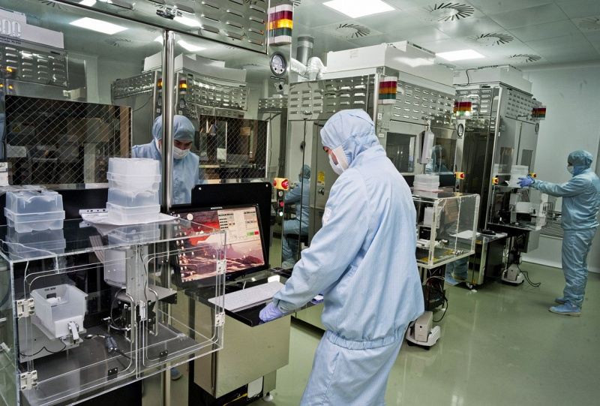
Искусственные кристаллы в электронной промышленности
Факультет компьютерных наук
Задача распознавания дефектов в искусственных кристаллах
Предметная область.
Выращенные синтетические сапфиры
Оптика
Электроника
Дефекты в кристаллах и их последствия
Компьютерное зрение
Аппроксимация производных

Slide 3
Актуальность автоматического обнаружения дефектов
Факультет компьютерных наук
Задача распознавания дефектов в искусственных кристаллах
Актуальность работы.
Россия – лидер в выращивании синтетических сапфиров.
«Монокристалл» – крупнейший мировой производитель сапфира
Лучшие характеристики
33% доля на рынке сапфиров для LED
Используется в электронной промышленности
Бесцветный и высокочистый для оптики
Второй по твердости после алмаза
НО: Подвержен дефектам при выращивании, которые снижают характеристики.

Slide 4
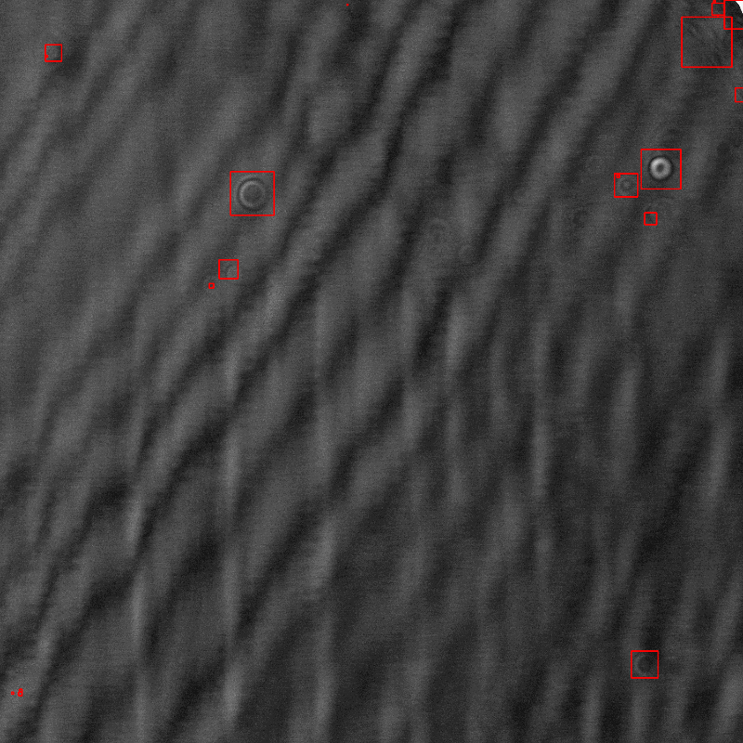
Цель: разработать программный продукт, размечающий дефекты на изображении кристалла.
Факультет компьютерных наук
Задача распознавания дефектов в искусственных кристаллах
Цель и задачи работы
Задачи:
Определение дефекта
Фильтрация шума
Разработка методов детекции дефектов
Построение библиотеки, решающей задачу с использованием различных методов.

Slide 5
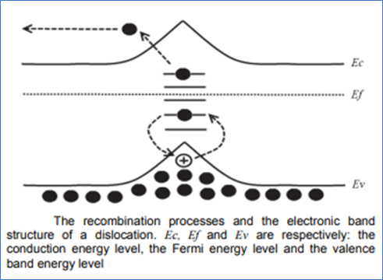
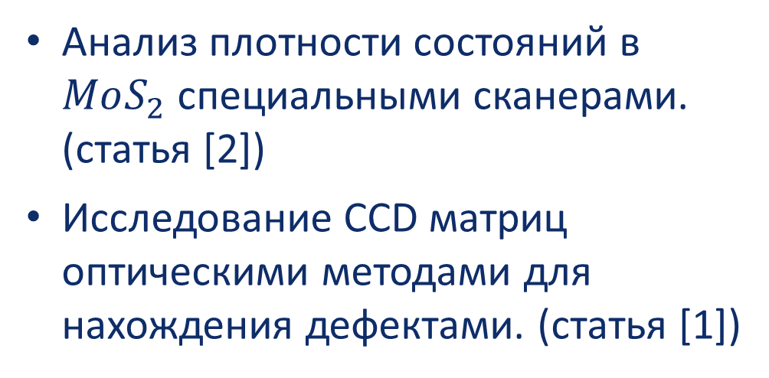
Существующие подходы к нахождению дефектов в искусственных кристаллах.
Факультет компьютерных наук
Задача распознавания дефектов в искусственных кристаллах
Анализ существующих работ на тему
Анализ плотности состояний в $MoS_{2}$ специальными сканерами. (статья [2])
Исследование CCD матриц оптическими методами для нахождения дефектами. (статья [1])

Slide 6
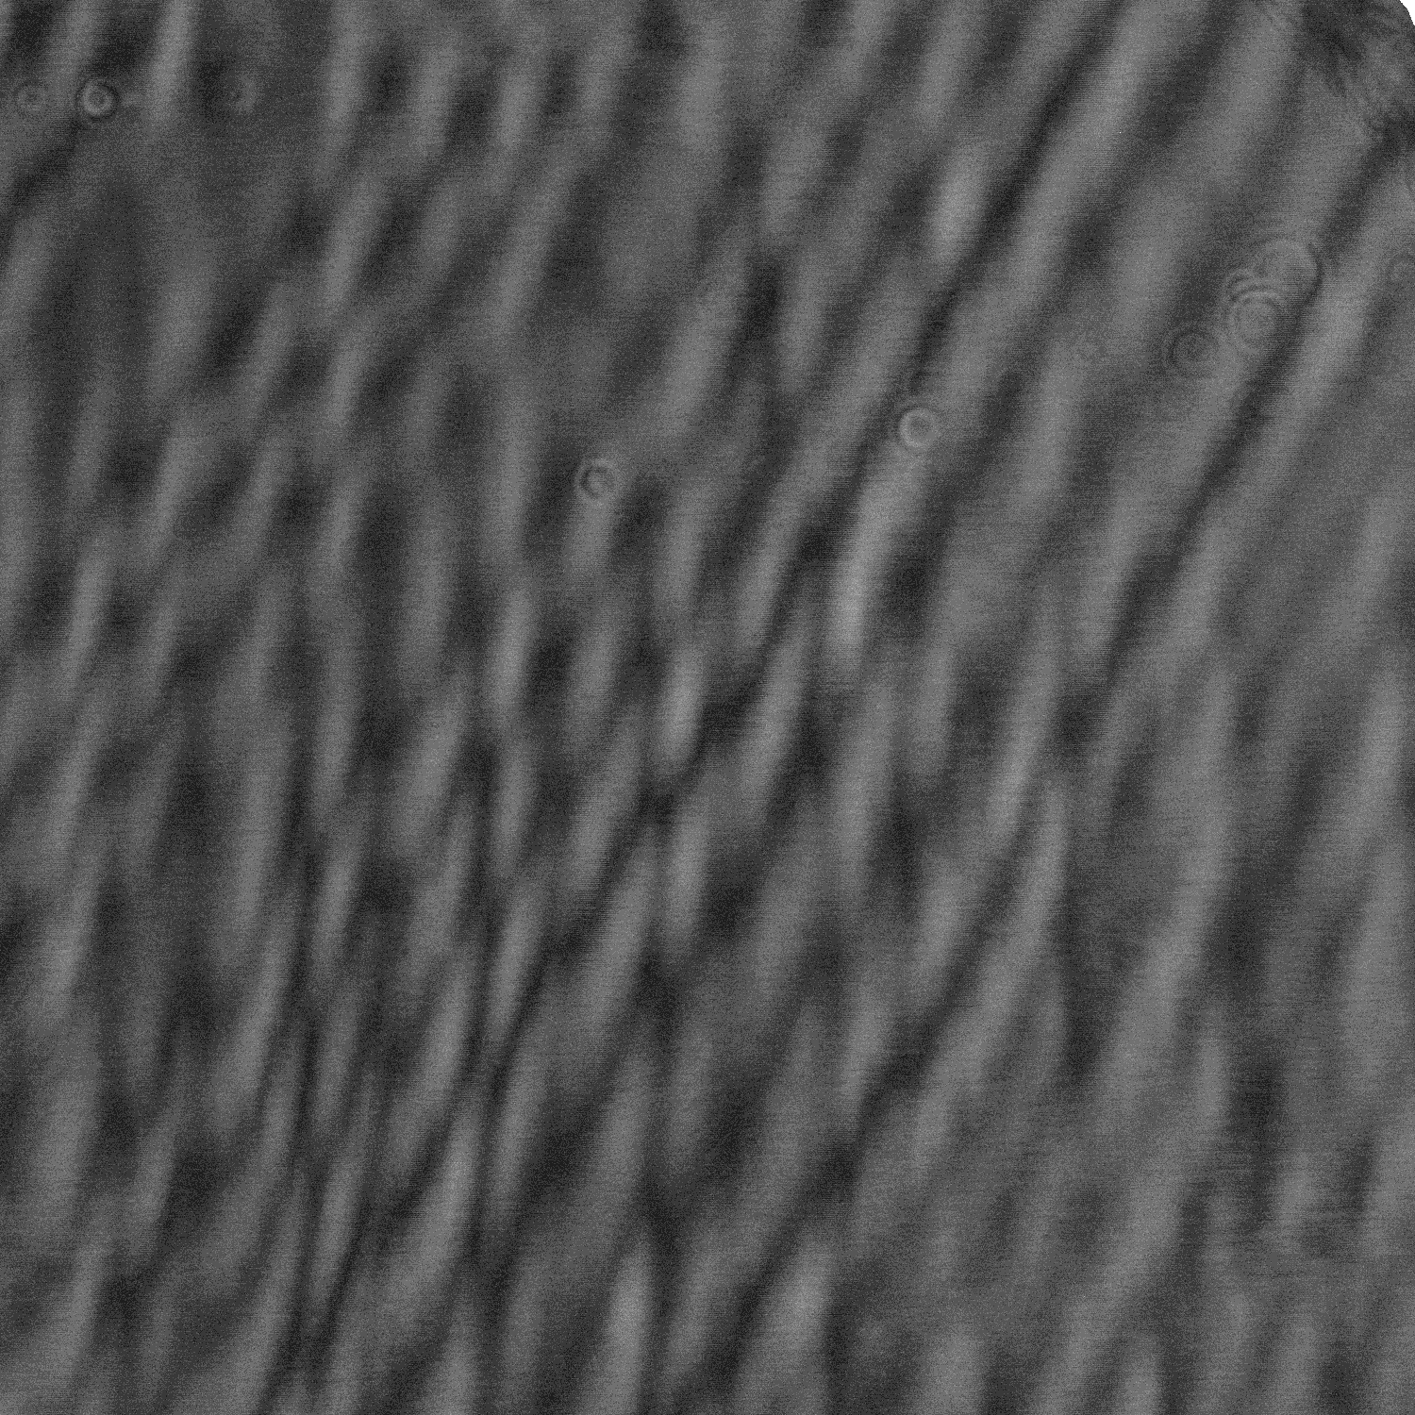
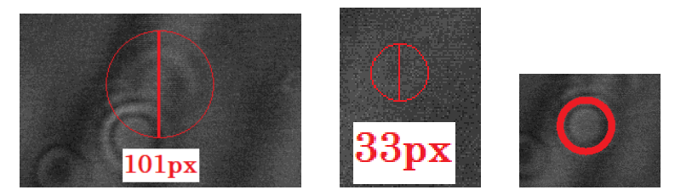
Исследование кристалла
Факультет компьютерных наук
Задача распознавания дефектов в искусственных кристаллах
Выбор методов
Изображение кристалла получено оптическим сканером.
Шум:
Интерференционный.
Обыкновенный.
Дефекты:
От 30 до 100 пикселей (a, b).
С границей толщиной в 12 пикселей (c).
(a)
(b)
(c)
Пример изображения кристалла

Slide 7
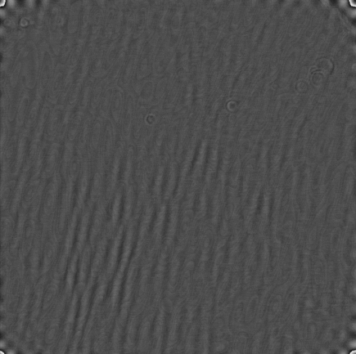
Обработка шума
Факультет компьютерных наук
Задача распознавания дефектов в искусственных кристаллах
Выбор методов
Обыкновенный шум:
Обыкновенный непереодичный шум на изображении.
Волновой интерференционный шум:
Преобразование Фурье
Строение фона

Slide 8
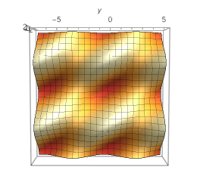
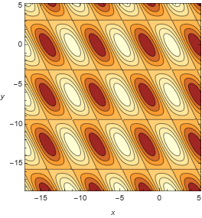

Фоновый волновой интерференционный шум:
$$\sin\left(x\right)+sin⁡(x+y)$$

Slide 9
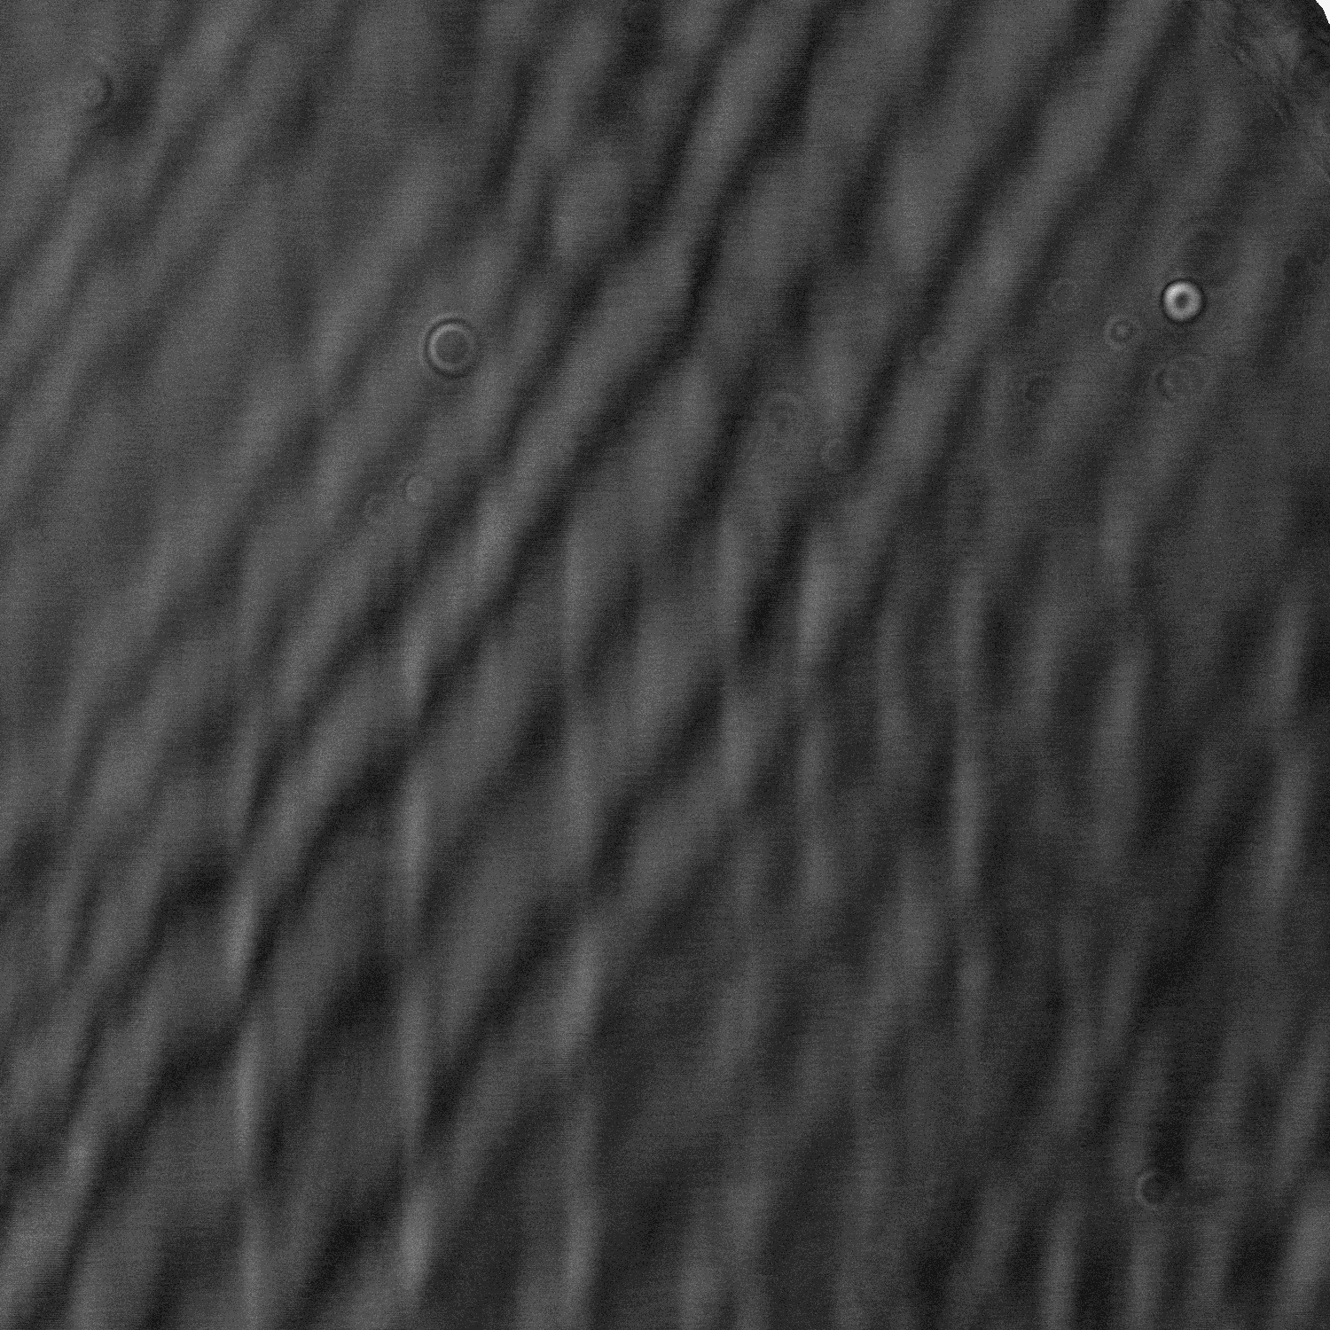
Неприменимость:
Факультет компьютерных наук
Задача распознавания дефектов в искусственных кристаллах
Выбор методов
Структурные дефекты кристаллов, помимо точечных
Изменение внешних характеристик сканируемого кристалла
Сложное строение измерительного прибора

Slide 10
Определение дефекта и методы нахождения дефектов
Факультет компьютерных наук
Задача распознавания дефектов в искусственных кристаллах
Выбор методов
Дефект: локальное повышение энтропии на изображении.
Методы:
Нейронные сети.
Методы аппроксимации локальной производной:
операторы Собеля и Скарра.

Slide 11
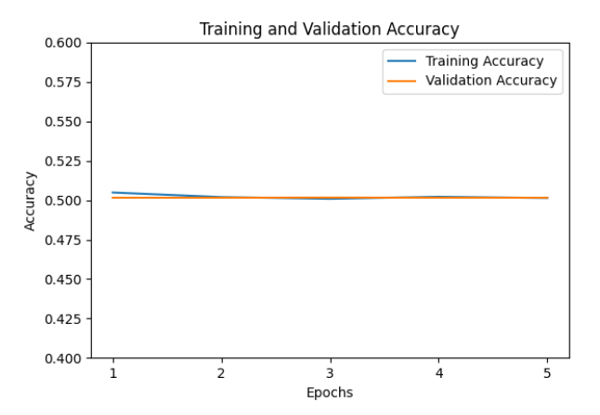
Нейронные сети
Факультет компьютерных наук
Задача распознавания дефектов в искусственных кристаллах
Описание методов
Свёрточная нейронная сеть с параметрами:
Масштабирующий слой, 2 свёрточных слоя, скрытый слой и 2 выходных нейрона.
Формирование датасета:
Сегментация изображений на меньшие изображения и их группировка на 2 равные по размеру группы:
содержащие дефекты
не содержащие дефекты
Итог обучения: точность не сдвинулась с 50%, что однозначно случайному угадыванию.

Slide 12
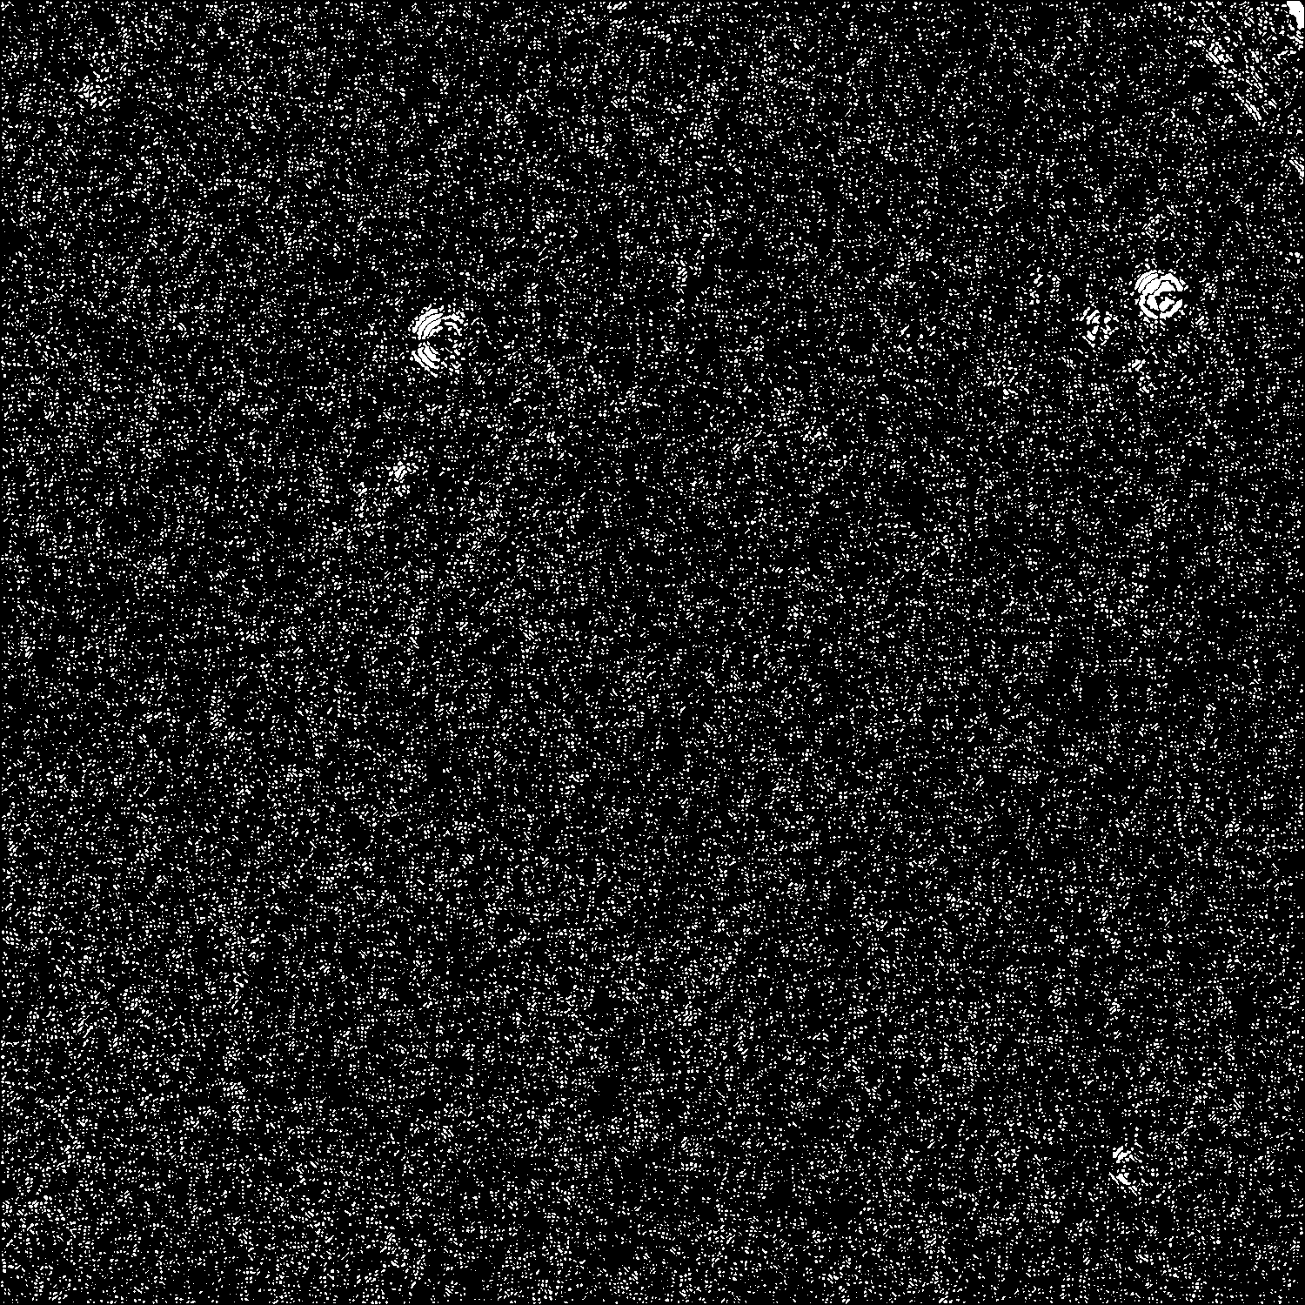
Операторы Собеля и Скарра
Факультет компьютерных наук
Задача распознавания дефектов в искусственных кристаллах
Описание методов
Аппроксимация дискретной производной вдоль осей на двумерном изображении.
Широко используются в задаче нахождения границ.
В дефектах – локальные минимумы и локальные максимумы, часто чередующиеся.
Применение операторов и отделение экстремумов приводит к следующему изображению:

Slide 13
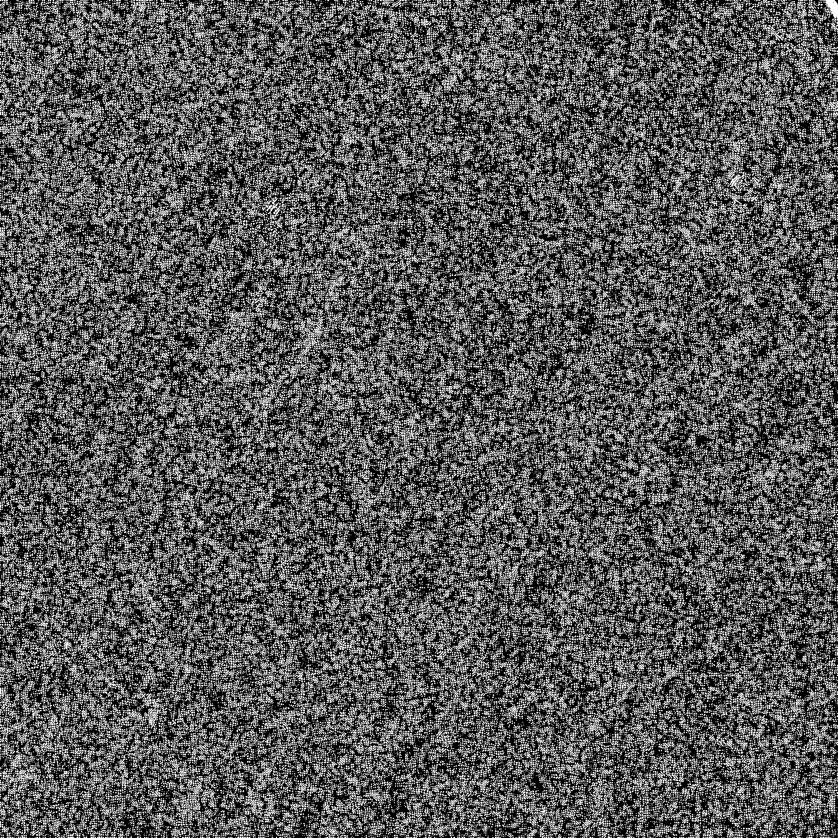
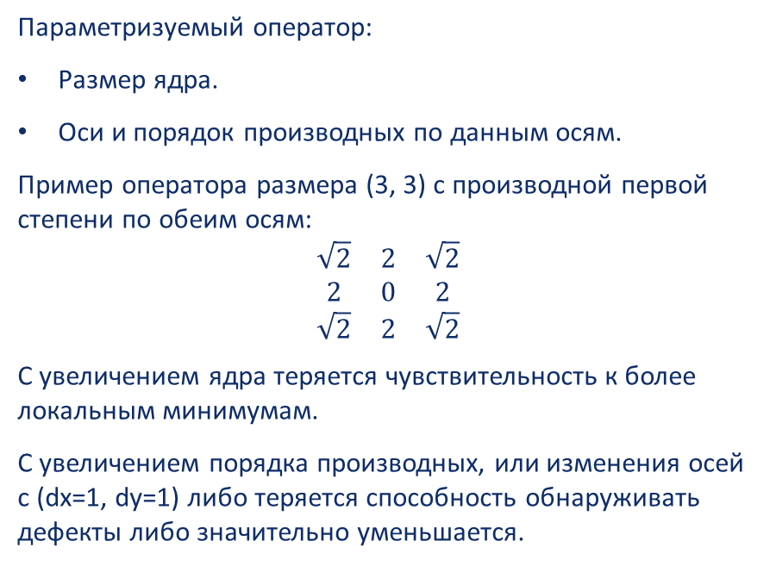
Оператор Собеля
Факультет компьютерных наук
Задача распознавания дефектов в искусственных кристаллах
Описание методов
Параметризуемый оператор:
Размер ядра.
Оси и порядок производных по данным осям.
Пример оператора размера (3, 3) с производной первой степени по обеим осям:
$$\begin{matrix}\sqrt{2} & 2 & \sqrt{2} \\ 2 & 0 & 2 \\ \sqrt{2} & 2 & \sqrt{2}\end{matrix}$$
С увеличением ядра теряется чувствительность к более локальным минимумам.
С увеличением порядка производных, или изменения осей с (dx=1, dy=1) либо теряется способность обнаруживать дефекты либо значительно уменьшается.
Оператор собеля второго порядка

Slide 14
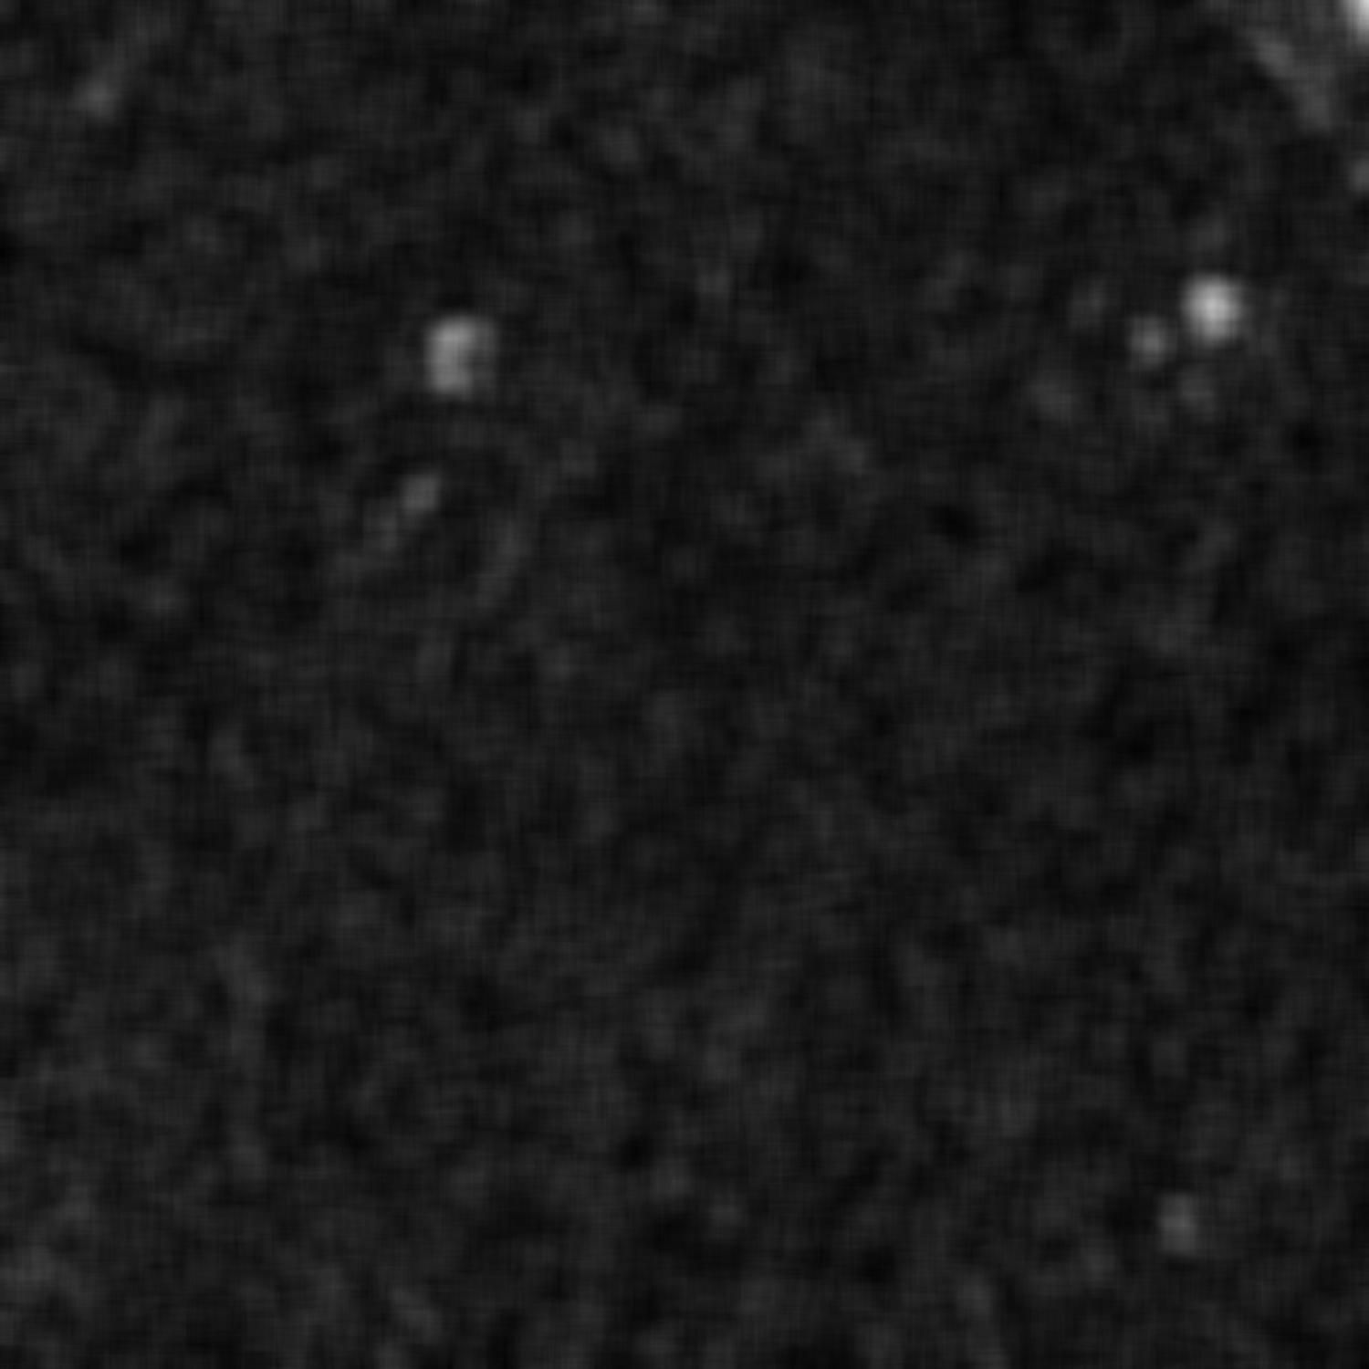
Обработка изображения, полученного от оператора Собеля
Факультет компьютерных наук
Задача распознавания дефектов в искусственных кристаллах
Описание методов
Изображение размывается оператором размера, сопоставимым с размером структурной единицы дефекта – 37 пикселей.
Отбираются значения, большие некоего параметра (в таблице далее “threshold”)
Значения возводятся в степень (в таблице далее “power”)
Значения, достаточно отличающиеся от среднего по изображению считаются областями с дефектами.
Размытое изображение

Slide 15
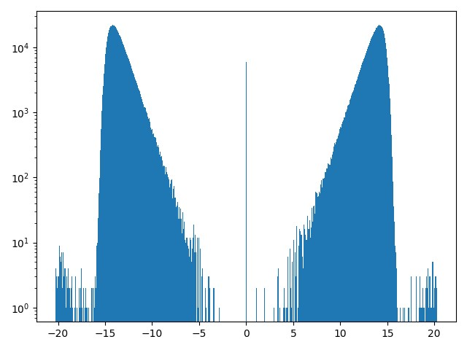
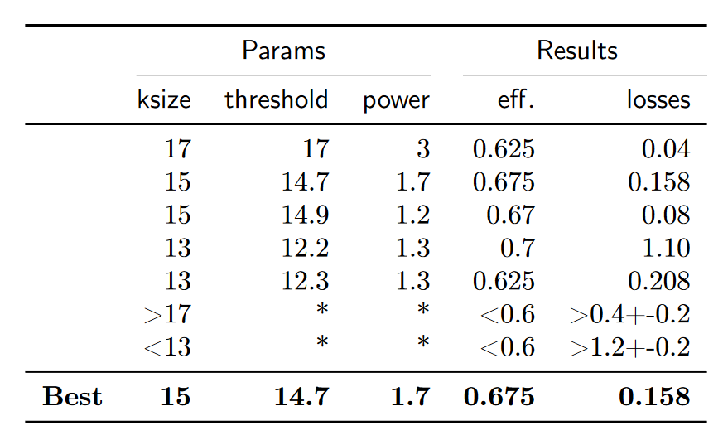
Наилучшие найденная конфигурация оператора Собеля
Факультет компьютерных наук
Задача распознавания дефектов в искусственных кристаллах
Описание методов
Распределение логарифма производной на изображении для ksize=15

Slide 16
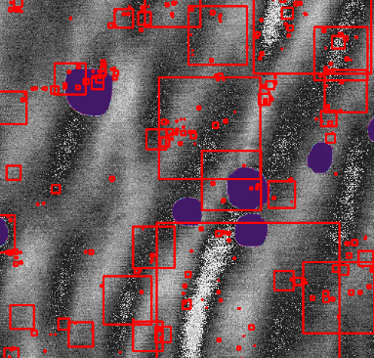
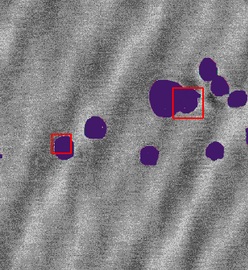
Оператор Скарра
Факультет компьютерных наук
Задача распознавания дефектов в искусственных кристаллах
Описание методов
Он представляет из себя оператор аппроксимации производной, обладающий наилучшей вращательной симметрией.
Однако, он имеет размер (3, 3) и не обобщается на большие размеры.
При фиксированных параметрах:
Дает нестабильные результаты с более резким фоном из-за подверженности мелким локальным шумам.
Дает некачественные результаты в другом случае.

Slide 17
Разработанная библиотека
Факультет компьютерных наук
Задача распознавания дефектов в искусственных кристаллах
Архитектура и особенности реализации
Разработана библиотека crystal_defect_cv (cdcv кратко).
Состоит из пакета, содержащего внешнюю обработку, описанную выше, и оперирует подключаемыми модулями и вложенного пакета processing_modules.
В него можно добавлять новые модули через декоратор. Настройки модулей хранятся в словаре config.
Пользователю доступны следующие функции:
open_png, save_png для считывания и сохранения размеченного изображения
find_defects_probs, mark_defects которые соответственно выдают матрицу с предполагаемыми дефектами и размечают их, согласно этой матрице (все ненулевые значения размечаются). Матрица получается поэлементным максимумом выходов всех подключенных модулей, так как пропустить дефект дороже, чем разметить хорошую область.
Также можно получать доступ к модулям отдельно через словарь модулей modules_dict, где хранятся имена функций и сами функции.
И в дополнение функция mark_all_in_directory, которая размечает все изображения в директории.

Slide 18
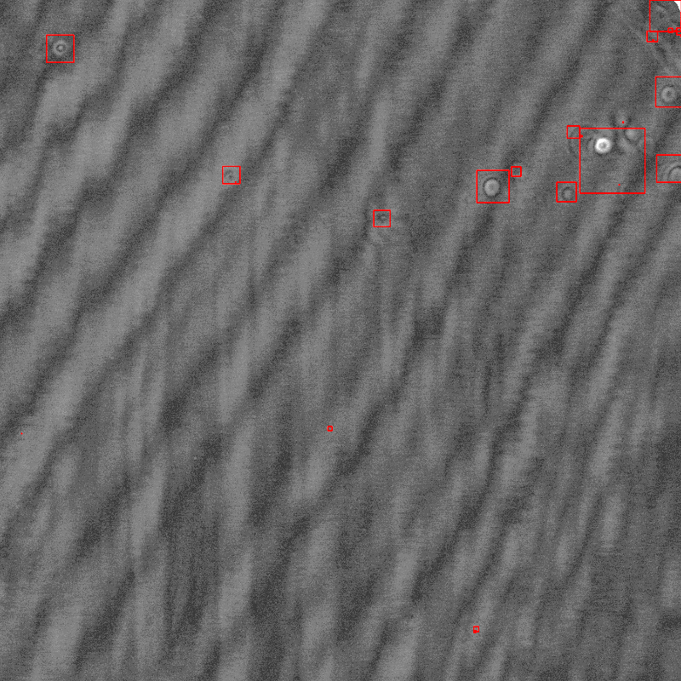
Результаты работы.
Факультет компьютерных наук
Задача распознавания дефектов в искусственных кристаллах
Результаты и выводы
Разработано приложение, зависящее от библиотек, которые не препятствуют коммерческому использованию на промышленных предприятиях России.
Размечает 70% всех видимых человеку дефектов, и все выраженные дефекты. (Некоторые видимые являются остатками дефекта на другом слое скана).
Вывод: аппроксимация локальных производных позволяет находить дефекты на изображениях искусственных сапфиров.

Slide 19
Использованные источники:
Факультет компьютерных наук
Задача распознавания дефектов в искусственных кристаллах
Список использованных источников
[1] Popowicz Adam. “Optical identification of crystal defects in CCD matrix”. В: (2013). eprint: arXiv:1302.6519.
[2] S. Yuan, R. Rold´an, M. I. Katsnelson и F. Guinea. “Effect of Point Defects on the Optical and Transport Properties of MoS2 and WS2”. В: (2014). doi: 10.1103/PhysRevB.90.041402. eprint: arXiv:1404.1934.
[3] Е.Г. Базулин. “ПРИМЕНЕНИЕ МЕТОДА РАСПОЗНАВАНИЯ СО СЖАТИЕМ ДЛЯ ДОСТИЖЕНИЯ СВЕРХРАЗРЕШЕНИЯ ЭХОСИГНАЛОВ”. В: Дефектоскопия 5 (2022), с. 24—36. issn: 0130-3082. doi: 10.31857/S0130308222050037

Slide 20
Спасибо за внимание!

